Slide 1
第七章
机械能守恒定律

Slide 2
学案12 实验：验证机械能守恒定律
目标定位
1.验证机械能守恒定律.
2.熟悉瞬时速度的测量方法.
3.能正确进行实验操作，分析实验数据得出结论，能定性地分析产生误差的原因.

Slide 3
知识探究
自我检测

Slide 4
知识探究
一、实验原理
1.在只有重力做功的自由落体运动中，物体的重力势能减少，动能增加，如果重力势能的减少量 动能的增加量，就验证了机械能守恒定律.
等于

Slide 5
2.两种验证方案
(1)若以重物下落的起始点O为基准，设重物的质量为m，测出重物自起始点O下落距离h时的速度v，则在误差允许范围内，由计算
得出 ＝mgh，机械能守恒定律即被验证.
(2)若以重物下落过程中的某一点A为基准，设重物的质量为m，测出重物对应于A点的速度v_{A}，再测出重物由A点下落Δh后经过B点
的速度v_{B}，则在误差允许范围内，由计算得出 ＝mgΔh，机械能守恒定律即被验证.

Slide 6
二、实验器材
铁架台(带铁夹)、 、重物(带夹子)、
、复写纸、导线、毫米刻度尺、低压交流电源(4～6 V).
电磁打点计时器
纸带

Slide 7
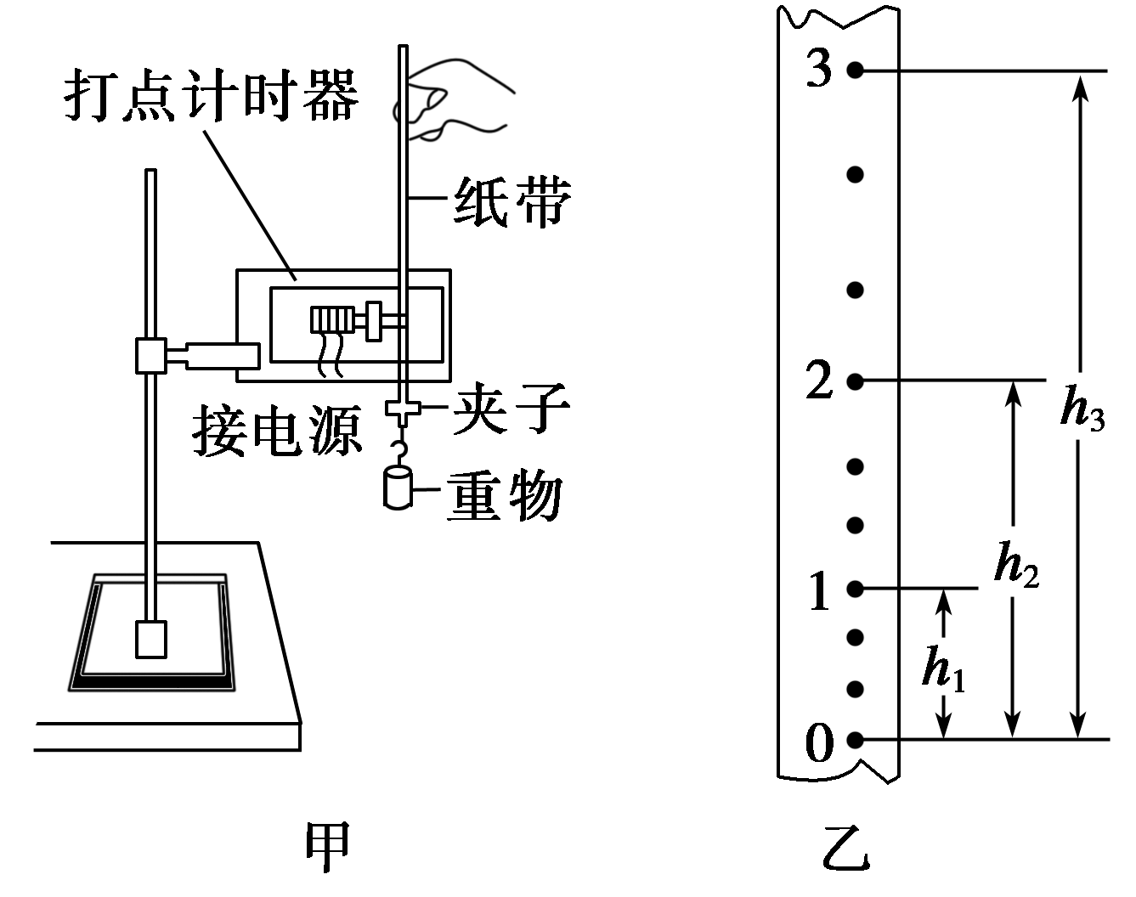
三、实验步骤
1.安装置：按图1甲把打点计时器安装在铁架台上，用导线把打点计时器与电源连接好.
图1

Slide 8
2.打纸带：在纸带的一端把重物用夹子固定好，另一端穿过打点计时器的限位孔，用手竖直提起纸带使重物停靠在打点计时器附近.先接通电源后放手，让重物拉着纸带自由下落.重复几次，得到3～5条打好点的纸带.
3.选纸带：从打好点的纸带中挑选点迹清晰且开始的两点间距接近2 mm的一条纸带，在起始点标上0，以后任取间隔相同时间的点依次标上1、2、3…….
4.测距离：用刻度尺测出0到1、2、3……的距离，即为对应下落的高度h₁、h₂、h₃…….

Slide 9
四、数据处理
2.机械能守恒定律的验证：方法一：利用起始点和第n点.

Slide 10
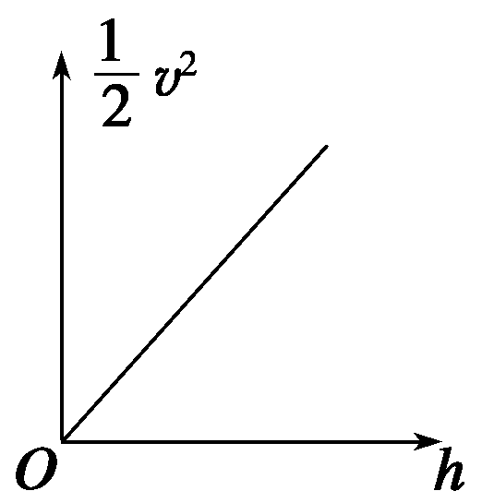
方法二：任取两点A、B.
方法三：图象法(如图2所示).
图2

Slide 12
五、误差分析
1.本实验的误差主要是由纸带测量产生的偶然误差以及重物和纸带运动中的空气阻力及打点计时器的摩擦阻力引起的系统误差.
2.测量时采取多次测量求平均值的方法来减小偶然误差，安装打点计时器使两限位孔中线竖直，并且选择质量适当大些、体积尽量小些的重物来减小系统误差.

Slide 13
六、实验注意事项
1.打点计时器安装要稳固，并使两限位孔的中线在同一竖直线上，以减小摩擦阻力.
2.应选用质量和密度较大的重物，增大重力可使阻力的影响相对减小，增大密度可以减小体积，可使空气阻力相对减小.
3.实验时，应先接通电源，让打点计时器正常工作后再松开纸带让重物下落.

Slide 14
4.本实验中的两种验证方法均不需要测重物的质量m.

Slide 15
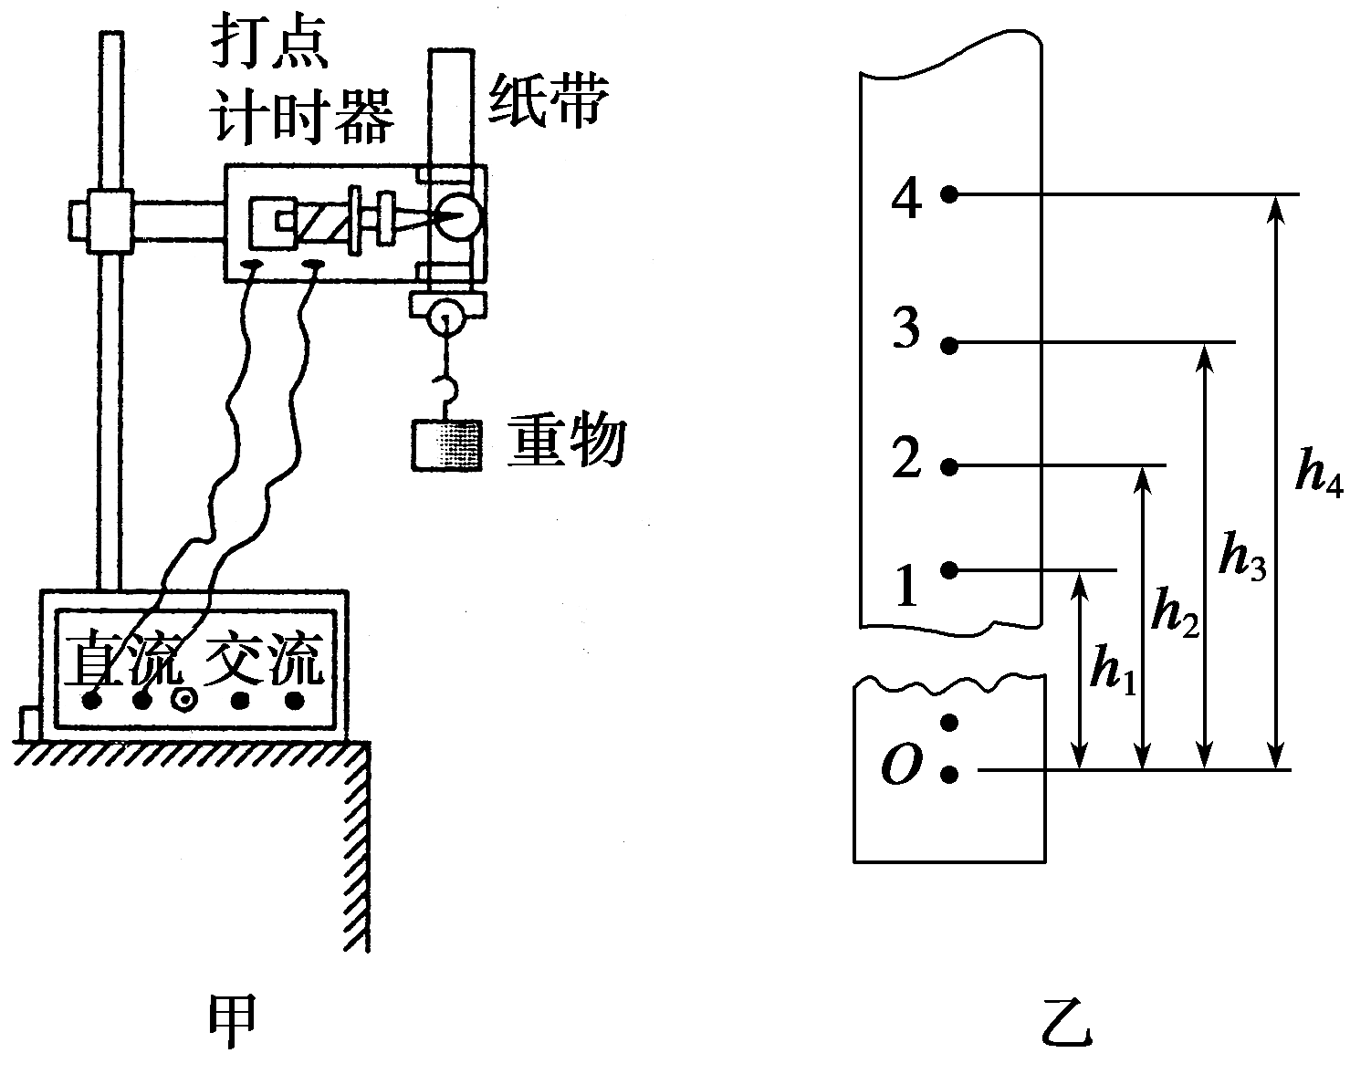
典例精析
例1 某同学利用重物自由下落来“验证机械能守恒定律”的实验装置如图3甲所示.
图3

Slide 16
(1)请指出实验装置中存在的明显错误：______________
____________________________________________.
解析 从题图甲中的实验装置中发现，打点计时器接在了“直流电源”上，打点计时器的工作电源是“低压交流电源”.因此，明显的错误是打点计时器不能接在“直流电源”上.
打点计时器不能
接“直流电源”(或打点计时器应接“交流电源”)

Slide 17
(2)进行实验时，为保证重物下落时初速度为零，应______(选填“A”或“B”).
A.先接通电源，再释放纸带
B.先释放纸带，再接通电源
解析 为了使纸带上打下的第1个点是速度为零的初始点，应该先接通电源，让打点计时器正常工作后，再释放纸带.若先释放纸带，再接通电源，当打点计时器打点时，纸带已经下落，打下的第1个点的速度不为零.因此，为保证重物下落的初速度为零，应先接通电源，再释放纸带.
A

Slide 18
(3)根据打出的纸带，选取纸带上连续打出的1、2、3、4四个点如图乙所示.已测出1、2、3、4到打出的第一个点O的距离分别为h₁、h₂、h₃、h₄，打点计时器的打点周期为T.若代入所测数据能满足表达式gh₃＝_______，则可验证重物下落过程机械能守恒(用题目中已测出的物理量表示).

Slide 20
例2 用如图4所示的实验装置验证机械能守恒定律.实验所用的电源为学生电源，输出电压为6V的交流电和直流电两种.重锤从高处由静止开始下落，重锤拖着的纸带上打出一系列的点，对纸带上的点痕进行测量及相关计算，即可验证机械能守恒定律.

Slide 21
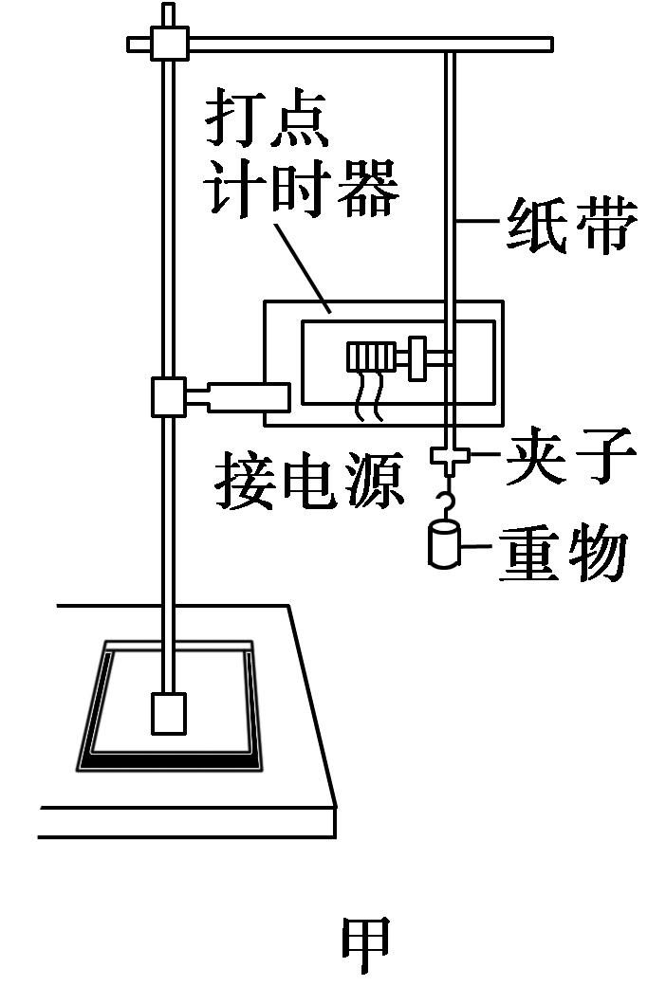
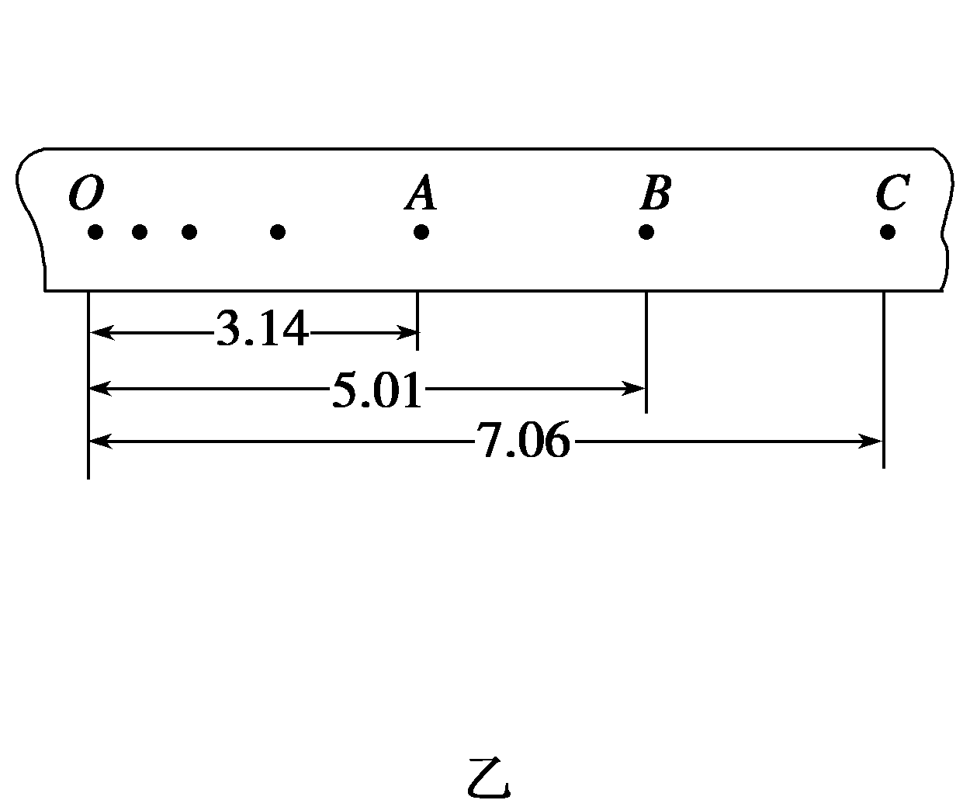
图4

Slide 22
(1)下面列举了该实验的几个操作步骤：
A.按照图示的装置安装器件；
B.将打点计时器接到电源的“直流输出”上；
C.用天平测出重锤的质量；
D.释放悬挂纸带的夹子，同时接通电源开关打出一条纸带；
E.测量纸带上某些点间的距离；
F.根据测量的结果计算重锤下落过程中减少的重力势能是否等于增加的动能.
其中没有必要进行或者操作不当的步骤是_______.
BCD

Slide 23
(2)在一次实验中，质量为m的重锤自由下落，在纸带上打出一系列的点，如图乙所示(相邻计数点时间间隔为0.02 s)，长度单位cm，那么从起点O到打下计数点B的过程中重力势能的减少量ΔE_{p}＝________ J，此过程中重锤动能的增加量ΔE_{k}＝_______ J(g取9.8 m/s²，结果数据均保留至小数点后两位)；通过计算，数值上ΔE_{p}____ΔE_{k}(填“＞”、“＝”或“＜”)，这是因为_____________________________________.
0.49m
0.48m
＞
纸带和重锤运动过程中受到阻力的作用

Slide 24
例3 在验证机械能守恒定律的实验中，质量为m＝1.00 kg的重锤拖着纸带下落，在此过程中，打点计时器在纸带上打出一系列的点，在纸带上选取五个连续的点A、B、C、D和E，如图5所示.其中O为重锤开始下落时记录的点，各点到O点的距离分别是31.4 mm、49.0 mm、70.5 mm、95.9 mm、124.8 mm.当地重力加速度g＝9.8 m/s².本实验所用电源的频率f＝50 Hz.(结果保留三位有效数字)
图5

Slide 25
(1)打点计时器打下点B时，重锤下落的速度v_{B}＝____ m/s，打点计时器打下点D时，重锤下落的速度v_{D}＝_______ m/s.
答案 见解析

Slide 26

(2)从打下点B到打下点D的过程中，重锤重力势能减小量ΔE_{p}＝______ J，重锤动能增加量为ΔE_{k}＝________.
解析 ΔE_{p}＝mgh_{BD}＝1×9.8×(95.9－49.0)×10^{－3} J＝0.460 J
答案 见解析

Slide 27
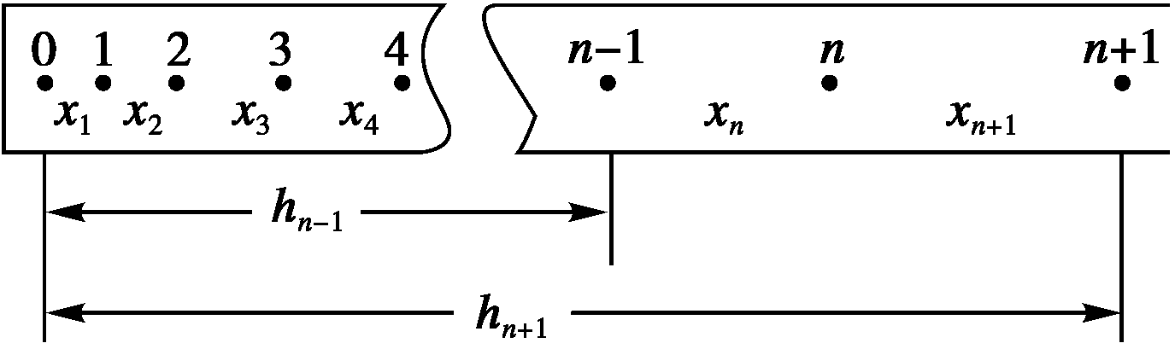
1
2
3
自我检测
1.如图6是用自由落体法验证机械能守恒定律时得到的一条纸带.有关尺寸已在图中注明.我们选取n点来验证机械能守恒定律.下面举一些计算n点速度的方法，其中正确的是( )
图6

Slide 28
1
2
3
A.n点是第n个点，则v_{n}＝gnT
B.n点是第n个点，则v_{n}＝g(n－1)T
答案 CD

Slide 29
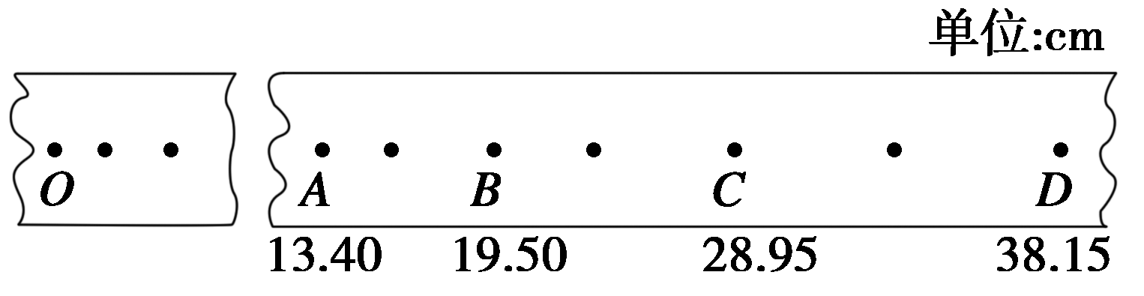
1
2
3
2.在“验证机械能守恒定律”的实验中，已知打点计时器所用电源的频率为50 Hz，查得当地的重力加速度g＝9.8 m/s²，某同学选择了一条理想的纸带，用刻度尺测量时各计数点对应刻度尺上的读数如图7所示，图中O点是打点计时器打出的第一个点，A、B、C、D分别是每打两个点取的计数点.则重物由O点运动到B点时(重物质量为m kg)
图7

Slide 30
1
2
3
(1)重力势能的减少量是________J.动能的增加量是________J.
解析 重力势能的减少量为
ΔE_{p}＝mgh_{OB}＝m×9.8×0.195 J＝1.911m J.
1.911m
1.89m

Slide 31
1
2
3
(2)根据计算的数据得出的结论：______________________
_______________________________________________.
解析 从以上计算的数据得出在实验误差允许范围内重物减少的重力势能等于其增加的动能，即机械能守恒.
在实验误差允许范围内重
物减少的重力势能等于其增加的动能，即机械能守恒

Slide 32
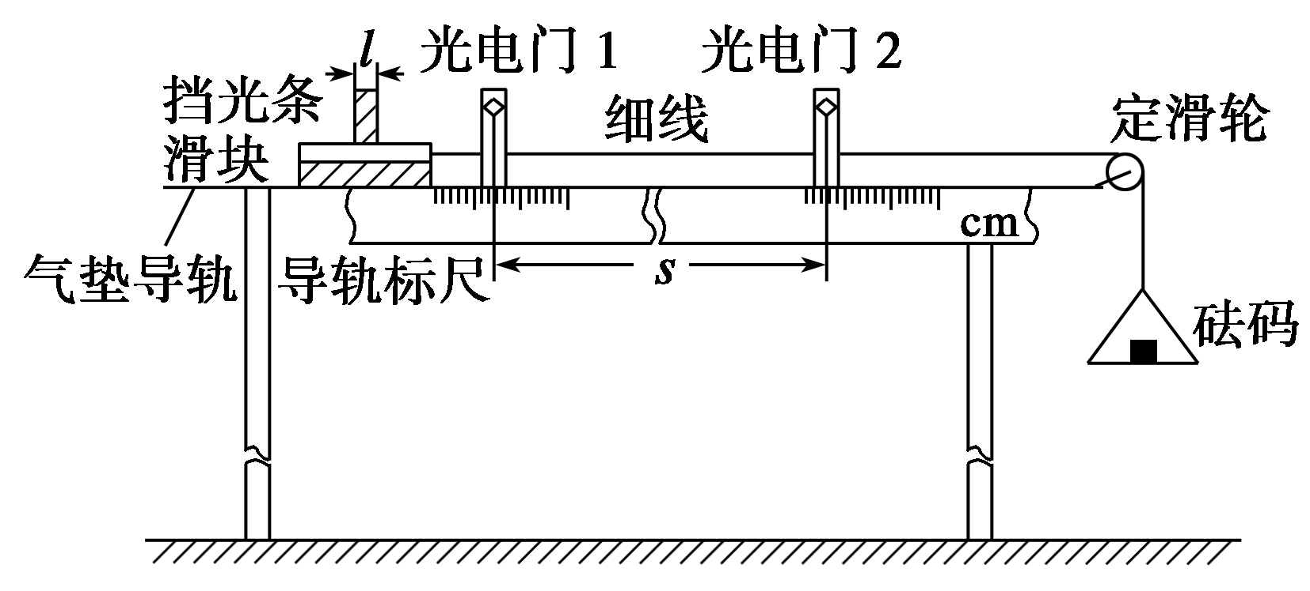
1
2
3
3.如图8为利用气垫导轨(滑块在该导轨上运动时所受阻力可忽略)验证机械能守恒定律的实验装置，完成以下填空.
图8

Slide 33
1
2
3
实验步骤如下：
①将气垫导轨放在水平桌面上，桌面高度不低于1 m，将导轨调至水平.
②测出挡光条的宽度l和两光电门中心之间的距离s.
③将滑块移至光电门1左侧某处，待砝码静止不动时，释放滑块，要求砝码落地前挡光条已通过光电门2.
④读出滑块分别通过光电门1和光电门2的挡光时间Δt₁和Δt₂.
⑤用天平称出滑块和挡光条的总质量M，再称出托盘和砝码的总质量m.

Slide 34
1
2
3
⑥滑块通过光电门1和光电门2时，可以确定系统(包括滑块、挡
光条、托盘和砝码)的总动能分别为E_{k1}＝______________和E_{k2}＝______________.

Slide 35
1
2
3
⑦在滑块从光电门1运动到光电门2的过程中，系统势能的减少量ΔE_{p}＝______.(重力加速度为g)
解析 系统重力势能的减少量等于托盘和砝码重力势能的减少量ΔE_{p}＝mgs.
⑧如果满足关系式_______________，则可认为验证了机械能守恒定律.
解析 若ΔE_{p}＝E_{k2}－E_{k1}，则验证了机械能守恒定律.
mgs
ΔE_{p}＝E_{k2}－E_{k1}

